Slide 1

Жизнь с сердечной недостаточностью
Общество Специалистов по Сердечной Недостаточности
2025 год

Slide 2
Проверьте ваши знания о сердечной недостаточности
1. Должны ли вы связаться с врачом или медицинской сестрой при наборе веса более чем 1,5 кг в неделю
Да
Нет
2. Потребление какого пищевого ингредиента вы должны ограничить в связи с тем, он может вызвать задержку жидкости в вашем организме
Сахар
Соль
Масло
Перец
3. Нерегулярный прием медикаментов не способен серьезно ухудшить течение сердечной недостаточности
Верно
Неверно
4. Являются ли тренировки методом лечения сердечной недостаточности
Да
Нет
5. Может ли стресс, который вы испытываете влиять на течение сердечной недостаточности?
Да
Нет

Slide 3
Что такое сердечная недостаточность?
Сердечная недостаточность – это заболевание, в основе которого лежит острое или хроническое повреждение сердечной мышцы (миокарда), в результате которого эффективность работы сердца снижается.
Это приводит к серьезным изменениям внутренней среды организма и постепенному нарушению работы многих органов и систем, так как они испытывают хроническое кислородное голодание.
Это приводит к появлению клинических признаков (симптомов) сердечной недостаточности:
  Слабость и утомляемость
  Одышка.
  Ночное удушье.
  Сердцебиение.
  Равномерные отеки нижних конечностей, которые усиливаются к вечеру

Slide 4
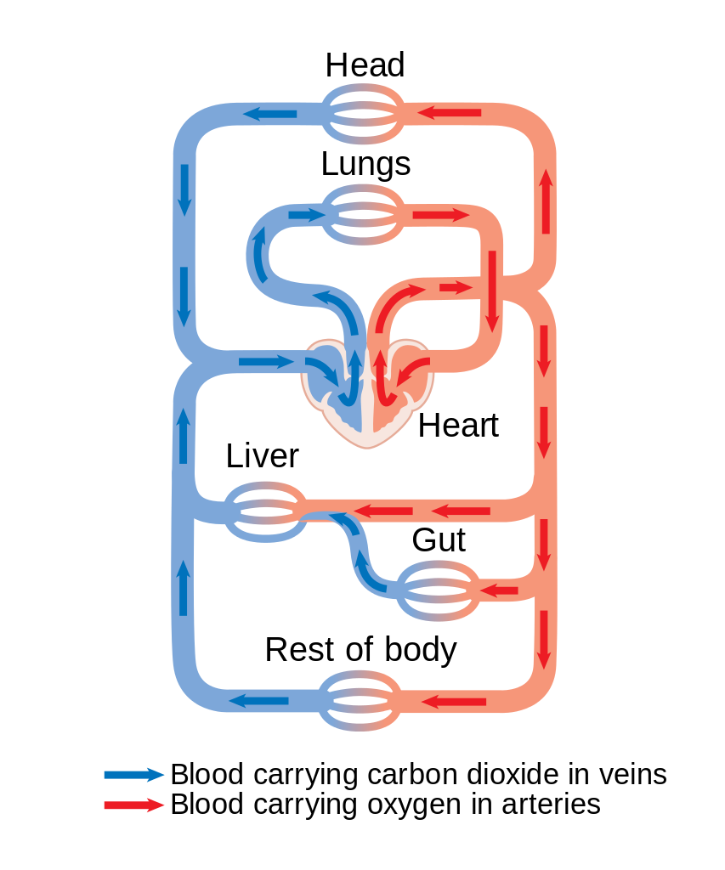
Как устроена система кровообращения
голова
легкие
Сердце – это мышечный насос, который перекачивает кровь по сосудам, чтобы обеспечить клетки организма кислородом и питательными веществами.
Здоровое сердце сокращается 50-80 раз в минуту
От сердца кровь движется по артериям, а к сердцу возвращается по венам.
Проходя через легкие, кровь связывается с кислородом, который затем разносится по всему организму вместе с питательными веществами, получаемыми из пищи
сердце
печень
кишечник
Остальное тело
Венозная кровь, содержащая большое количество углекислого газа
Артериальная кровь, содержащая большое количество кислорода
Это изображение, автор: Неизвестный автор, лицензия: CC BY-SA-NC

Slide 5
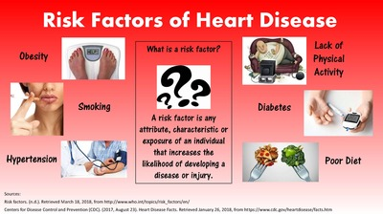
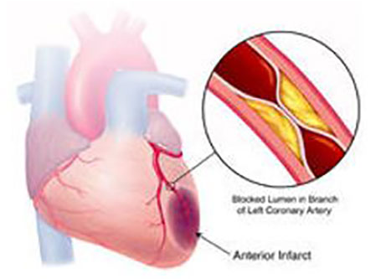
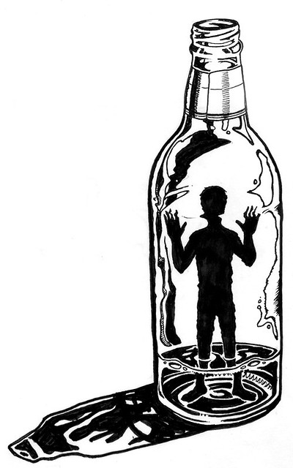
Наиболее частые причины
сердечной недостаточности?
Что происходит?
Повышенное артериальное давление.
Ишемическая болезнь сердца и инфаркт миокарда.
Пороки клапанов сердца.
Сахарный диабет.
Чрезмерное употребление алкоголя.
Ожирение
Все эти факторы приводят к тому, что сердце увеличивается в размерах, плохо сокращается и хуже перекачивает кровь.
Это изображение, автор: Неизвестный автор, лицензия: CC BY

Slide 6
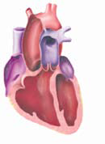
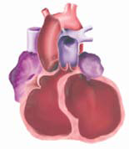
Что такое сердечная недостаточность?
Здоровое сердце
При сердечной недостаточности левому желудочку приходится выталкивать кровь в аорту с большим усилием.
Постепенно он растягивается, его стенки становятся более тонкими, а сердце приобретает форму яблока.
После этого левый желудочек не может эффективно сокращаться и выталкивать кровь в аорту. Симптомы сердечной недостаточности нарастают.
Больное сердце

Slide 7
Клинические проявления хронической сердечной недостаточности
Слабость и Утомляемость
  Поскольку при сердечной недостаточности мышцы не получают достаточного количества крови и кислорода, больные даже после полноценного ночного сна могут чувствовать себя утомленными.
  Нагрузки, которые раньше переносились хорошо, теперь вызывают чувство усталости (желание посидеть или полежать).
  Требуется дополнительный дневной отдых.

Slide 8
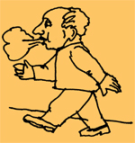
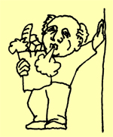
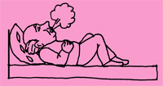
Врач определяет тяжесть вашего состояния в зависимости от состояния сердечной мышцы и выраженности симптомов.
При I функциональном классе сердечной недостаточности
Вы практически можете не иметь жалоб, кроме незначительной слабости и сердцебиения.
При II функциональном классе
сердечной недостаточности
Одышка может возникать только при больших нагрузках. Вы начинаете испытывать некоторые ограничения в физической активности
При III функциональном классе
сердечной недостаточности
одышка может появляться при небольших обычных нагрузках, например, ходьбе или одевании. Однако вы хорошо чувствуете себя в покое.
При IV функциональном классе сердечной недостаточности
Вы можете чувствовать одышку и сердцебиение даже в покое, любая физическая активность вызывает дискомфорт

Slide 9
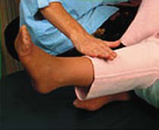
Другие симптомы сердечной недостаточности
Отеки
В этих местах обычно скапливается жидкость, вызывая появление отеков.
Отеки обычно усиливаются в конце дня.
ВАЖНО! Избыточное накопление жидкости в организме при сердечной недостаточности оценивают по увеличению массы тела.
Увеличению массы тела на 1 кг соответствует задержка 1 литра жидкости
! Пациент с сердечной недостаточностью должен взвешиваться каждый день и записывать свой вес.
Сердцебиение
Появляется ощущение сердцебиения – сердце «выскакивает из груди».
Пульс становится частым, слабого наполнения, возможно неритмичным.
Становится трудно его подсчитать.

Slide 10
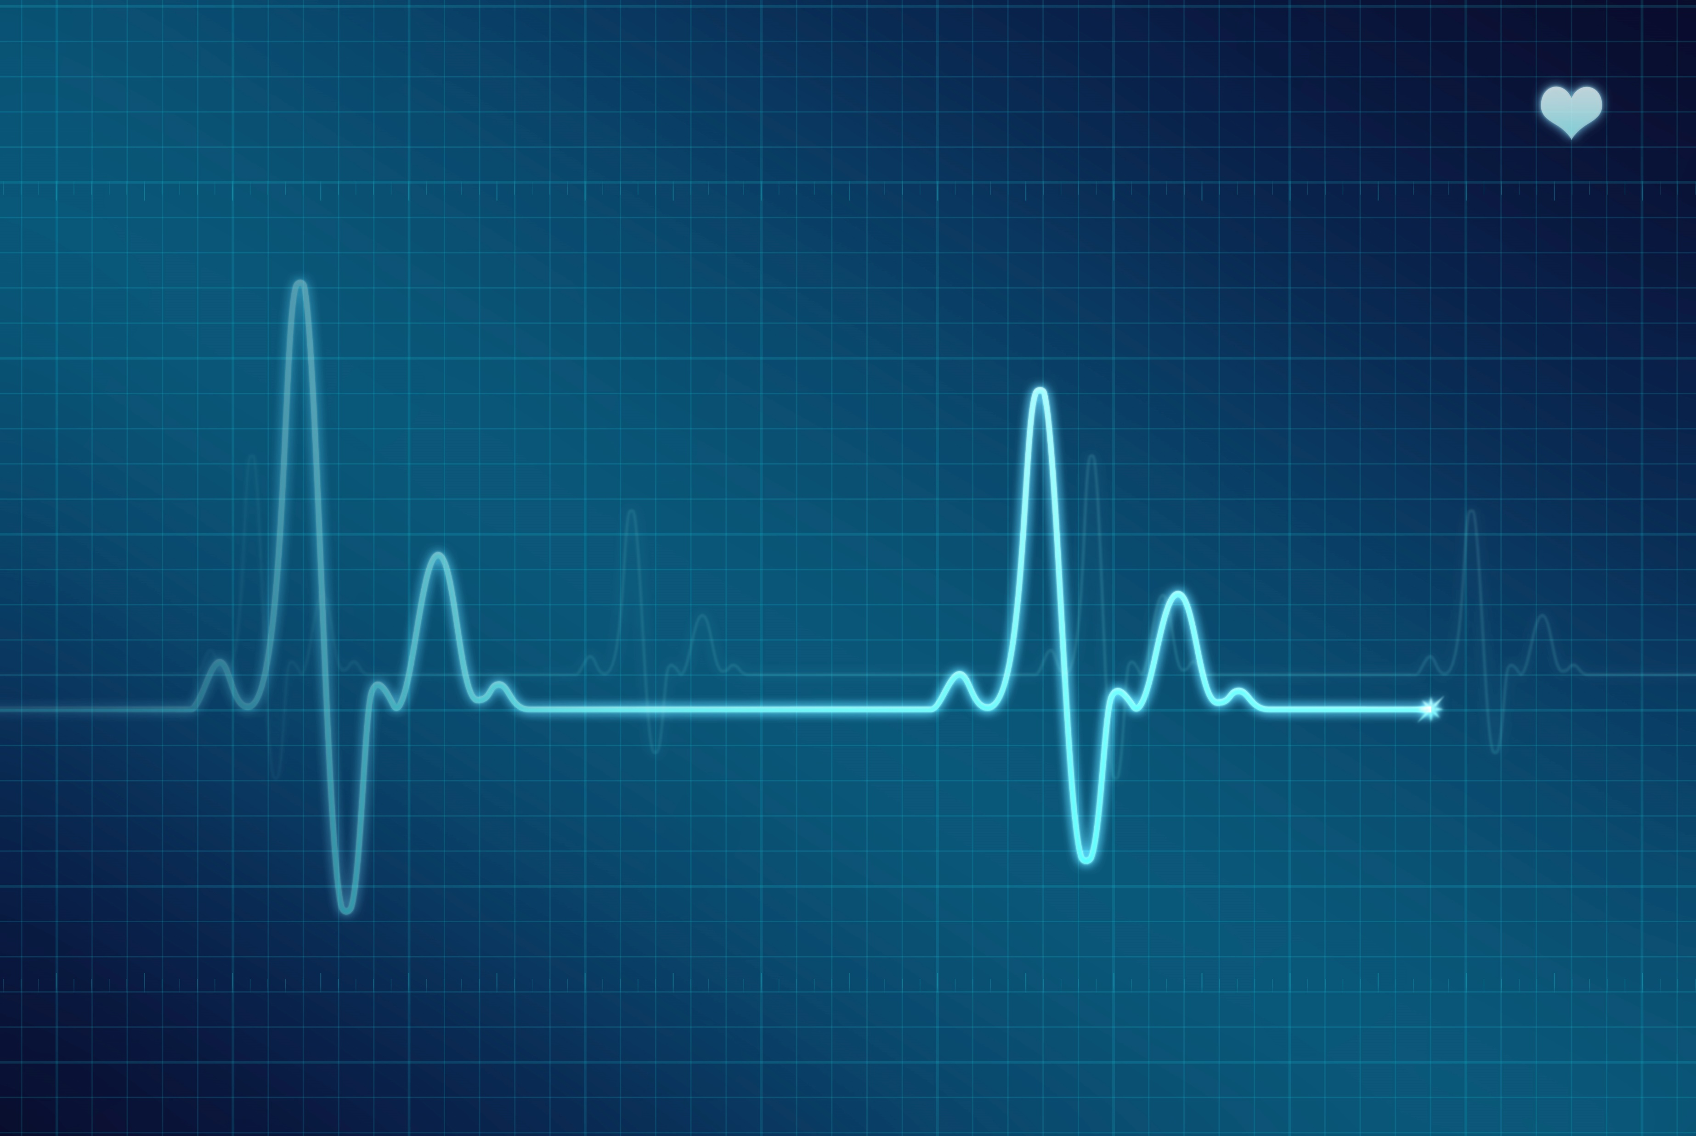
Диагностика сердечной недостаточности
Врач подробно расспросит Вас об истории вашего заболевания и жалобах. После этого он проведет физическое обследование (измерит давление, послушает сердце и легкие, смотрит состояние кожи и подкожно- жировой клетчатки и т. д.).
Затем будут назначены инструментальные и лабораторные исследования.
Электрокардиограмма (ЭКГ)
Это исследование поможет определить наличие у вас нарушений ритма сердца и наличие ишемических повреждений сердечной мышцы.
Эхокардиография (ЭхоКГ)
Это метод ультразвукового исследования сердца. Он позволяет выявлять структурные нарушения сердечной мышцы и состояние клапанов сердца. Также с помощью этого метода определяют размеры камер сердца и скорость потоков крови между камерами.

Slide 11

Исследования при сердечной недостаточности
Проба с физической нагрузкой
Это электрокардиографическое исследование на фоне контролируемой физической нагрузки. В качестве физической нагрузки используется бег на специальной дорожке (тредмил) или велосипед. С помощью этого исследования выявляются скрытые нарушения кровоснабжения миокарда, которые не проявляются в покое.
Лабораторные исследований
Липидный профиль - поможет определить количество «плохого» холестерина липопротеидов низкой плотности (ЛПНП) и «хорошего» холестерина липопротеидов высокой плотности (ЛПВП
Общий анализ крови – он позволит выявить наличие анемии.
Биохимический анализ крови –по нему можно определить наличие нарушения функции печени и почек
Уровень мозгового натрийуретического пептида крови поможет вашему лечащему врачу убедиться в наличии у вас сердечной недостаточности.

Slide 12
Ваша роль:
Не стесняйтесь выяснять все возникающие у вас вопросы и опасения у медицинской сестры и врача.
Перед каждым посещением врача или беседой с медицинской сестрой составьте список вопросов, которые Вы хотели бы задать. Возможно, на приеме Вам трудно будет сосредоточиться и вспомнить все, что вас интересовало.

Slide 13
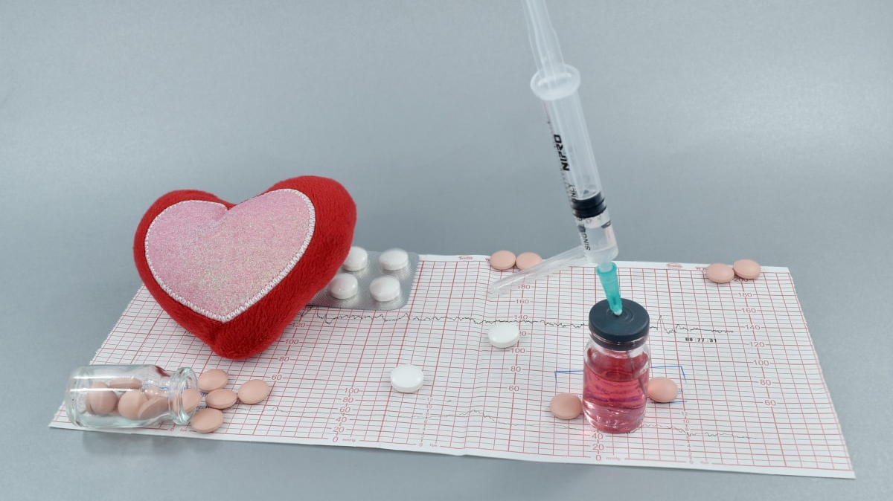
Лечение сердечной недостаточности

Slide 14
4 элемента лечения сердечной недостаточности
Диета
Все элементы лечения одинаково важны
Упражнения
Медикаменты
Мероприятия по изменению образа жизни

Slide 15
Ваша роль в борьбе с болезнью
Не используйте препараты, о которых вы узнали из рекламы или со слов знакомых. Они могут нанести существенный урон не только вашему кошельку, но и здоровью.
Не стесняйтесь выяснять все возникающие у вас вопросы и опасения у медицинской сестры и врача.
.
Постарайтесь максимально понять причины и следствия вашего Заболевания и методы лечения.
.
Перед каждым посещением врача составьте список вопросов, которые Вы хотели бы задать.
Вы и ваш врач, а также медицинская сестра должны стать партнерами в деле борьбы за ваше здоровье.
Взвешивайтесь каждый день и записывайте вес ежедневно

Slide 16

ВАЖНО!
Сообщайте врачу об изменении веса более чем на килограмм
Спросите у врача сколько соли вам нужно употреблять
Следуйте плану тренировок, одобренных вашим лечащим врачом
Принимайте медикаменты так, как прописано
Следите за симптомами и сообщайте врачу об изменении состояния
Бросьте курить
Постарайтесь питаться сбалансировано, включая в рацион фрукты и овощи
Возможно ваше состояние потребует назначения лечебного питания, обсудите с врачом необходимость такого назначения
Уменьшите прием алкоголя
Спите не менее 8 часов ежедневно

Slide 17

Цели лечения сердечной недостаточности
Увеличение продолжительности жизни
Улучшение работы сердца или предупреждение дальнейшего ухудшения
Контроль симптомов сердечной недостаточности
Улучшение качества Вашей жизни

Slide 18

Мероприятия по изменению образа жизни

Slide 19
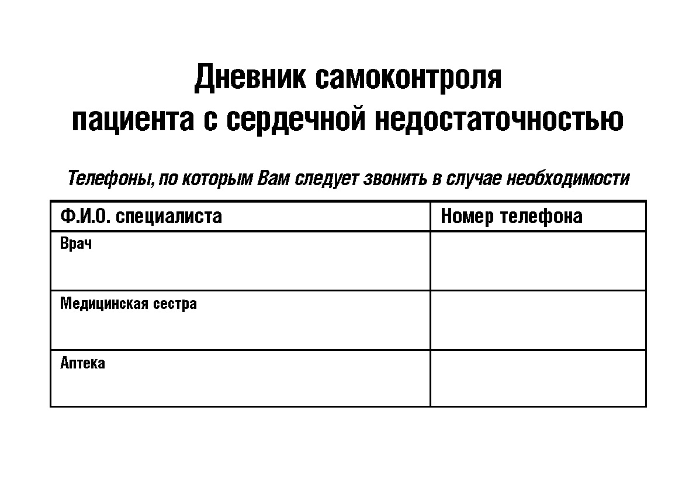
Ведите дневник самоконтроля пациента с сердечной недостаточностью

Slide 20

Контроль веса
Почему следует взвешиваться каждый день?
Для того, чтобы ваши взвешивания были достоверными:
У пациентов с сердечной недостаточностью жидкость может накапливаться в подкожно-жировой клетчатке и брюшной полости.
Появление отеков говорит о том, что в вашем состоянии наступили негативные изменения. При этом Ваш вес может увеличиваться очень быстро.
Если Вы будете взвешиваться ежедневно, то сможете отследить изменения достаточно рано, для того, чтобы ваш врач смог усилить терапию.
Это поможет избежать госпитализации
Взвешивайтесь каждое утро
• В одной и той же одежде
• После мочеиспускания
• Перед едой
• На одних и тех же весах
• Записывайте полученные цифры
в календарь или дневник

Slide 21

Диета для больных сердечной недостаточностью
Пища должна быть калорийной, легко усваиваться, с достаточным содержанием витаминов, белка.
Ограничение потребления жидкости менее 1,5 литров необходимо при декомпенсации сердечной недостаточности. В обычных ситуациях не рекомендуется употреблять более 2 литров жидкости в сутки.
Употребление алкоголя строго запрещено больным с алкогольной кардиопатией. Остальным можно употреблять небольшие дозы алкоголя (например, бокал вина или 50 мл более крепких напитков).

Slide 22
Употребление поваренной соли
Организм человека нуждается в очень небольшом количестве натрия.
Соль – основной источник натрия.
Употребление слишком большого количества соли (хлорида натрия) не полезно для любого человека, но при сердечной недостаточности употребление большого количества натрия может привести к ухудшению состояния.
Если Вы употребляете с пищей много соли, в Вашем организме задерживается жидкость (вода), затрудняя работу сердца и вызывая отеки. Большинство людей потребляют больше натрия, чем требуется: около 6000 мг в день, что примерно соответствует 3 чайным ложкам поваренной соли.
Если врач не рекомендовал более строгие ограничения, Ваша суточная норма натрия должна составлять не более 5 г в сутки
Уточните у доктора требуется ли вам снизить потребление соли.

Slide 23

Как защититься от избыточного потребления соли?
Для определения количества натрия в продуктах используйте указания на упаковке и список продуктов с данными о содержании в них соли.
Не досаливайте пищу.
Не держите солонку на столе.
Уменьшите в рационе количество готовых блюд, включая:
•консервированные
• промышленно приготовленные замороженные блюда
• копченые

Slide 24


Физические нагрузки
Во всем мире кроме лекарственных препаратов пациентам с сердечной недостаточностью прописывают дозированную физическую нагрузку. В настоящее время – тренировки признаны очень важным методом лечения сердечной недостаточности при любой тяжести заболевания.
Мышцы – это очень важный орган и их состояние напрямую связано с ухудшением или улучшением работы сердца.
В многочисленных исследованиях было показано, что включение различных видов физических тренировок в лечение пациентов с хронической сердечной недостаточностью позволяет снизить количество госпитализаций, улучшить качество жизни, уменьшить симптоматику сердечной недостаточности. Также физические тренировки снижали у пациентов уровень стресса и положительно влияли на настроение.

Slide 25
Физические нагрузки
Физические нагрузки позволят улучшить Ваше самочувствие!
Положительное действие физических нагрузок
Расширяют периферические сосуды, облегчая работу сердца.
Улучшают кровоснабжение мышц.
Уменьшают тревожность
Улучшают сон

Slide 26
Физические нагрузки
Продолжительность и интенсивность физических нагрузок.
Какие нагрузки полезны?
Основной вид физической нагрузки при сердечной недостаточности – это аэробные физические нагрузки:
Ходьба, занятия на велотренажере.
Этот тип упражнений укрепляет сердце и легкие и улучшает способность организма использовать кислород. Перед началом аэробных упражнений и в конце занятия применяются упражнения на гибкость, которые включают медленное растягивание мышц и движения в суставах.
Виды нагрузок, их продолжительность и интенсивность подбираются врачом в зависимости от выраженности сердечной недостаточности и некоторых других факторов. При физических нагрузках следуйте этим рекомендациям:
• Сами задавайте темп –нагрузки (упражнения) не должны утомлять Вас.
лучше избегать :
подъема грузов;
выраженных нагрузок, например бега

Slide 27
Как облегчить начало тренировок, если вы чувствуете сильную слабость
У пациентов с хронической сердечной недостаточностью часто встречается повышенная утомляемость дыхательной мускулатуры, которая препятствует эффективному дыханию и ухудшает переносимость физических нагрузок.
В настоящее время начало тренировок с тренировок дыхательной мускулатуры рекомендовано пациентам, страдающим тяжелой сердечной недостаточностью, у которых невозможно применение других видов тренировок.
Осуществлять тренировки можно с помощью коммерчески доступных и недорогих дыхательных тренажеров.
Спросите у вашего доктора совета, чтобы начать такие тренировки. Они помогут вам уменьшить одышку и повысить общий уровень физической активности.

Slide 28
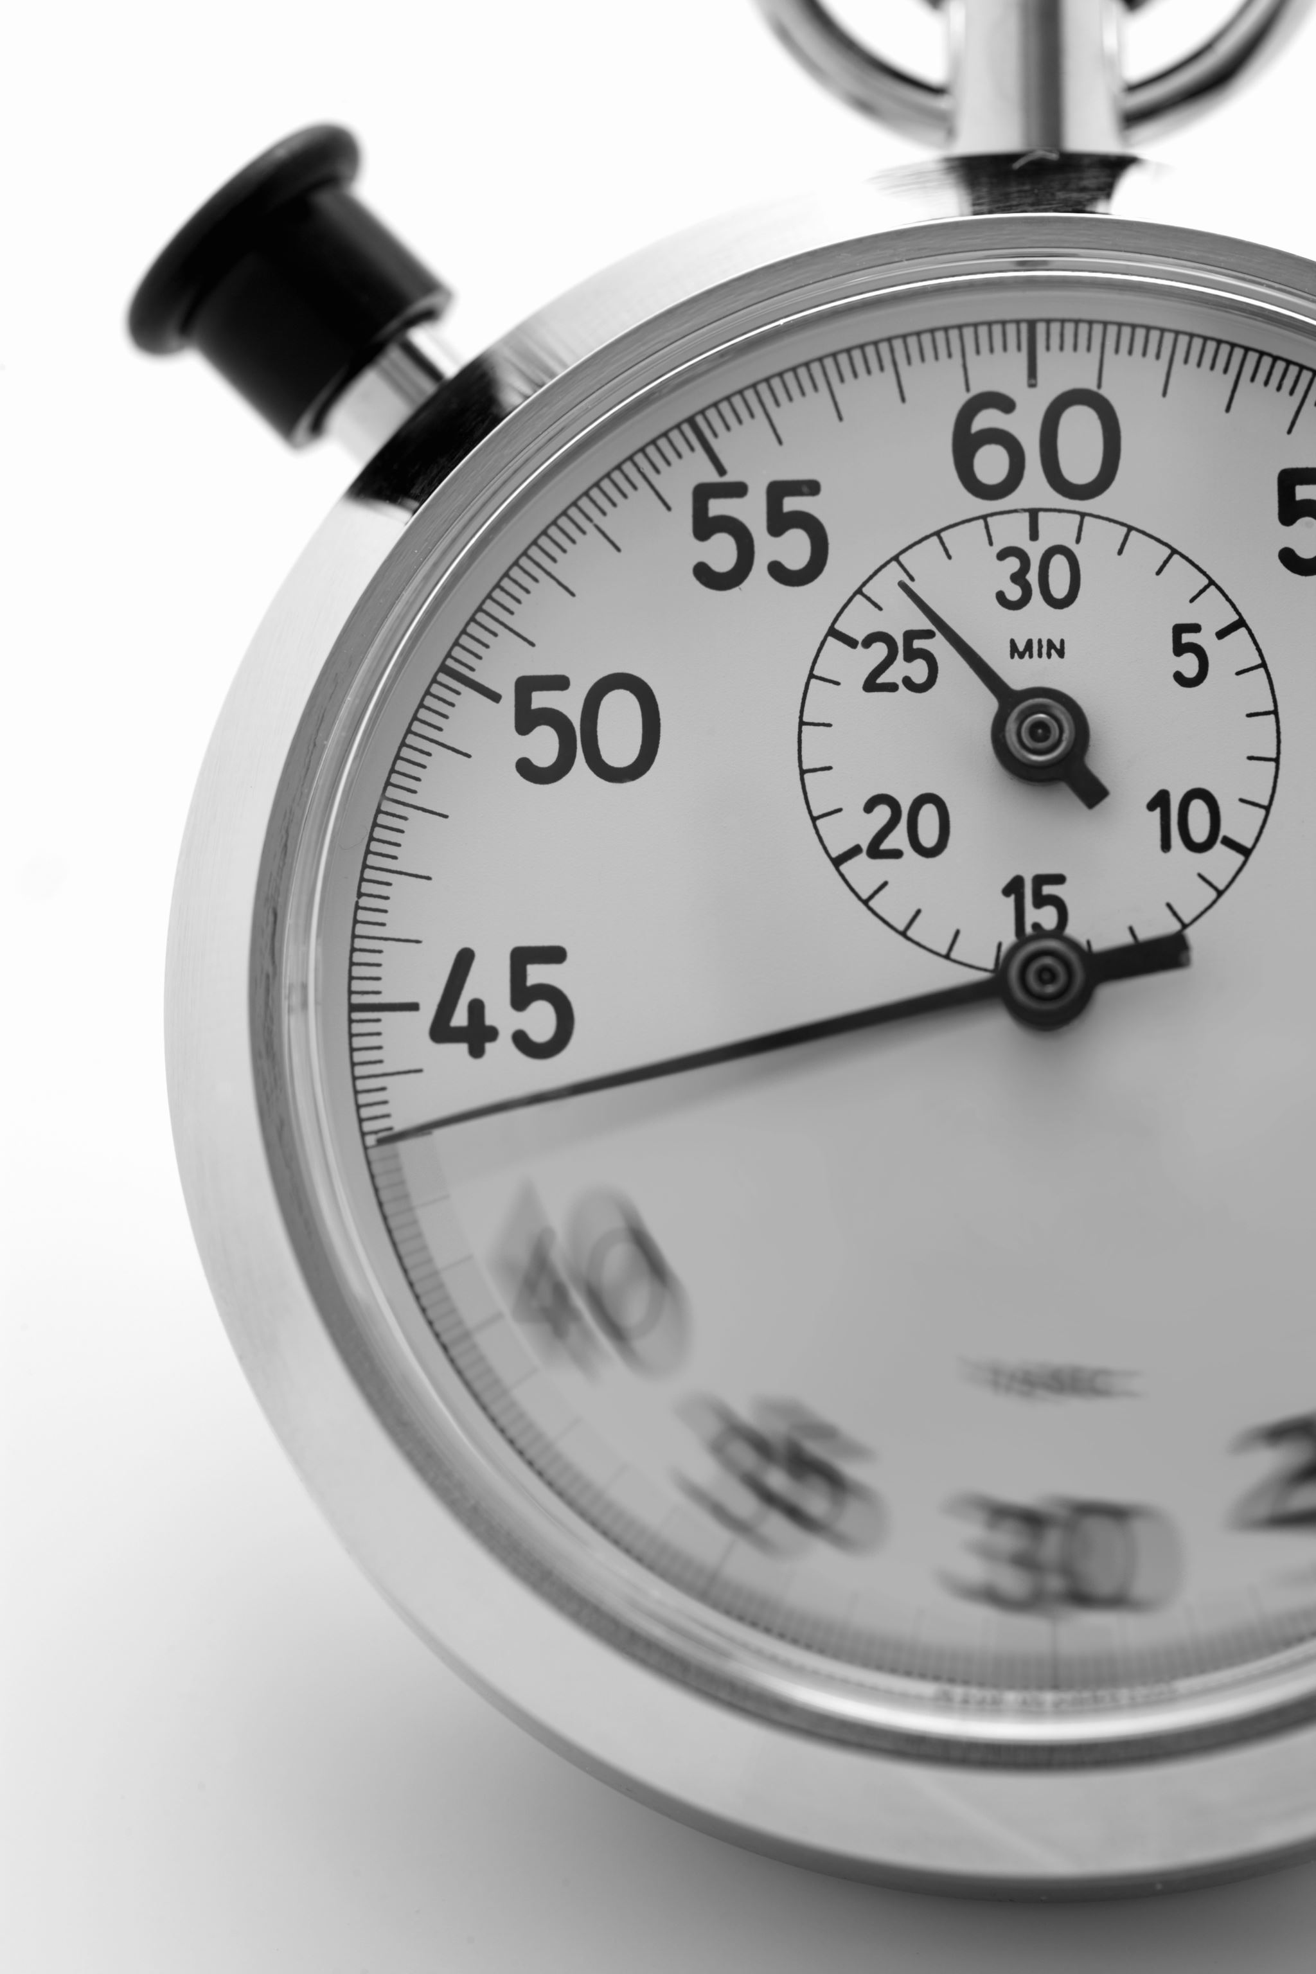
Никогда не делайте физические упражнения на полный желудок.
Избегайте жары и холода.
Летом лучше заниматься в утренние часы, зимой перенесите занятия в помещение
Не занимайтесь упражнениями с поднятием тяжестей, избегайте контактных и соревновательных видов спорта.
Старайтесь заниматься в одно и то же время суток. Сделайте тренировки частью своего рутинного распорядка.
Ваше дыхание несколько ускорится во время тренировок. Если Вы почувствовали дискомфорт, прервитесь на короткое время, а затем возобновите занятия в более медленном темпе
Не делайте упражнения, которые вызывают боль в груди, головокружение, чувство дурноты или затрудненное дыхание. При появлении этих симптомов немедленно прервите упражнения
Не принимайте горячий душ сразу после упражнений. Сначала Вы должны остыть
Выделите время на дневной отдых

Slide 29

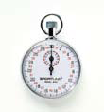
Во время нагрузок следите
за своим пульсом
• Разместите указательный и средний
палец на внутренней стороне
запястья и слегка прижмите их.
Подсчитайте пульс в течение
15 секунд, а затем умножьте
полученную цифру на 4.
• Это и будет частота сокращений
Вашего сердца за 1 минуту.
• Если у Вас имеется мерцательная
аритмия, то данный метод подсчета
пульса использовать нельзя,
посоветуйтесь с врачом о том, как
контролировать частоту сердечных
сокращений в этом случае.
Чем выше нагрузка,
тем чаще бьется Ваше сердце.
• Спросите у врача, каков безопасный
диапазон колебаний Вашего пульса.
• Чтобы нагрузки были безопасными,
следите за своим пульсом
и старайтесь, чтобы он находился
в безопасном диапазоне.

Slide 30
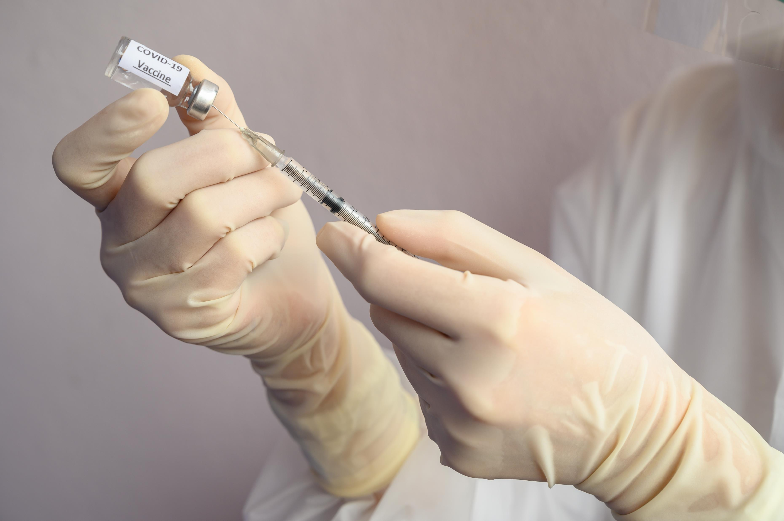
Вакцинация от наиболее распространенных респираторных инфекций
Пациенты с сердечной недостаточностью уязвимы и восприимчивы к респираторным инфекциям: ОРЗ, грипп и пневмококковая инфекция,
COVID-19 приводят к обострению сердечной недостаточности и повышают риск смертности. На сегодняшний день доступны безопасные вакцины, обеспечивающие иммунитет к гриппу и пневмонии.
Вакцинация против гриппа и пневмококковой инфекции помогает существенно снизить риск смертности у пациентов с сердечной недостаточностью.
Поэтому во всем мире рекомендуются ежегодные прививки против гриппа и разово против пневмококковой инфекции. Также рекомендуется вакцинация против COVID-19.
Обсудите со своим врачом следует ли вам сделать прививки.

Slide 31

Важность отдыха
•Люди, страдающие сердечной недостаточностью, нуждаются в отдыхе в течение дня. Прилягте на короткое время, приподняв ноги, или хотя бы, прерывайте выполнение ваших обычных дневных дел на 15–30 минут несколько раз в течение дня.
Это даст Вам и Вашему сердцу необходимую передышку.
• Возможно Вам понадобится чередовать отдых и активность в течение дня.

Slide 32
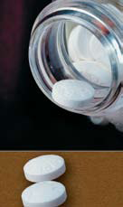
Медикаментозное лечение сердечной недостаточности

Slide 33
Медикаментозное лечение хронической сердечной недостаточности
Общие правила лечения
• Не пропускайте прием препаратов, если Вы хорошо себя чувствуете!
• Для того чтобы сохранить хорошее самочувствие при сердечной недостаточности, большинство препаратов надо принимать постоянно!
• Прекращение приема лекарств может принести вред Вашему здоровью!
Если Вы все-таки пропустили прием препарата, вслед за этим никогда не принимайте две дозы сразу!
Не экономьте и не растягивайте прием препаратов на более долгий срок, уменьшая дозу. Вы должны принимать дозы, которые оказывают наибольший эффект
Ведите «Дневник самоконтроля пациента с сердечной недостаточностью».
Внесите в «Дневник» полный перечень препаратов, которые Вы принимаете, с указанием доз и времени приема.
Всегда держите этот «Дневник пациента» при себе. Если врач меняет лечение, не забудьте внести изменения в «Дневник». Большинство препаратов надо принимать постоянно!

Slide 34
Медикаментозное лечение хронической сердечной недостаточности
Постарайтесь привязать прием препаратов к каким-либо регулярным повседневным действиям, например, чистке зубов или просмотру телевизионных новостей.
Вы можете установить будильник или таймер на то время, когда Вам нужно принимать лекарства
Отмечайте на календаре время, когда Вам следует пополнить запас Ваших лекарств.
Пополняйте свой запас заранее, не дожидаясь, когда препараты закончатся.

Slide 35

Что я принимаю и зачем?
Ингибиторы АПФ
Ангиотензиновых рецепторов и неприлизина ингибиторы (АРНИ)
Мочегонные
Бета-блокаторы
Антагонисты минералкортикоидных рецепторов
  ( верошпирон или эплеренон)
Гликозиды / Дигоксин
Ингибиторы АПФ (иАПФ)
иАПФ уменьшают выработку ангиотензина II – гормона, который у больных с сердечной недостаточностью оказывает отрицательное действие на сердце и кровообращение. иАПФ расширяют периферические сосуды, облегчая работу сердца. иАПФ увеличивают продолжительность жизни, снижают необходимость в госпитализациях, улучшают самочувствие

Slide 36
Наиболее распространенные иАПФ
Рамиприл (Пирамил)
Каптоприл (Капотен)
Эналаприл (Ренитек)
Побочные эффекты иАПФ
Чрезмерное снижение АД, особенно в начале лечения (посоветоваться с врачом).
Сухой кашель (посоветоваться с врачом).
В редких случаях может развиться аллергическая реакция в виде отека языка, глотки, губ, лица (прекратить прием и срочно обратиться к врачу).

Slide 37
АРНИ (Ангиотензиновых рецепторов и неприлизина ингибиторы)
Современный класс препаратов для лечения ХСН. Они могут назначаться
ВМЕСТО ИАПФ. АРНИ препятствует сужению сосудов и задержке жидкости,
оказывая благоприятное воздействие на работу сердечно-сосудистой
системы и почек, доказано влияют на продолжительность жизни пациентов
с ХСН, уменьшают риск внезапной сердечной смерти. Улучшают качество жизни и переносимость физических нагрузок.
Побочные эффекты АРНИ
Выраженное снижение АД (особенно в начале терапии), гиперкалиемия
и нарушение функции почек. В случае возникновения побочных эффектов
обратитесь к Вашему лечащему врачу.

Slide 38
Диуретики(мочегонные)
Диуретики часто называют «мочегонными».
Они выводят избыточную жидкость из организма путем стимуляции работы почек и снижают объем циркулирующей крови, что облегчает ее перекачивание сердцем. При этом уменьшаются видимые и скрытые отеки, уменьшается одышка.
По мере выведения лишней жидкости происходит снижение веса.
Для большей эффективности диуретики необходимо принимать утром натощак.
Во время борьбы с отечным синдромом временно назначаются высокие дозы диуретиков. Для коррекции доз и определения продолжительности приема высоких доз диуретиков требуется ежедневный контроль веса и баланса жидкости (соотношение количества принятой и выделенной жидкости)

Slide 39
Наиболее часто применяемые диуретики
Быстродействующие:
➩ ТОРАСЕМИД (Диувер)
Из быстродействующих диуретиков, торасемид в меньшей степени, чем фуросемид, вызывает потерю калия с мочой, при этом проявляет большую активность и его действие более продолжительно.
➩ ФУРОСЕМИД таблетки
➩ ФУРОСЕМИД ампулы (Лазикс)
➩ ЭТАКРИНОВАЯ КИСЛОТА
таблетки (Урегит)
• С умеренным действием:
➩ ГИДРОХЛОРТИАЗИД (Гипотиазид)

Slide 40

Антагонисты минералкортикоидных рецепторов
Спиронолактон
Относится к слабым мочегонным. Блокирует действие гормона альдостерона, который задерживает натрий и воду.
Препятствует задержке натрия
и жидкости.
Следует принимать ежедневно независимо от количества выделяемой мочи.
Увеличивает продолжительность
жизни больных с выраженной
сердечной недостаточностью.
Побочные действия диуретиков
При их появлении сообщите врачу
Головокружение
или дурнота при вставании.
Признаки потери калия:
сухость во рту;
повышенная жажда;
перебои в работе сердца;
изменения настроения или психического состояния;
судороги или боли в мышцах
(особенно мышцах ног);
тошнота или рвота;
необычная утомляемость
или слабость.
сыпь.

Slide 41
Антагонисты рецепторов альдостерона
блокируют эффекты альдостерона, в естественных условиях выделяемого надпочечниками. Повышенная выработка альдостерона ухудшает течение Вашей сердечной недостаточности. Антагонисты альдостероновых рецепторов влияют на баланс воды и солей, выделяющихся в мочу, и являются слабыми диуретиками. Они помогают снижению артериального давления, уменьшают застойные явления и таким образом защищают сердце.
Побочные эффекты
Антагонисты альдостероновых рецепторов иногда могут влиять на функцию почек и приводить к повышению уровня калия. Это особенно важно для людей, принимающих также ингибиторы АПФ или блокаторы рецепторов ангиотензина II. Ваш врач будет наблюдать за функцией Ваших почек и уровнем калия посредством регулярных анализов крови.
Очень редко антагонисты альдостероновых рецепторов ( в основном спиронолактон) могут вызвать увеличение или болезненность груди у мужчин. Более современные препараты не имеют этого побочного эффекта.
Также известны как:
Спиронолактон (Альдактон®, Веро-Спиронолактон®, Верошпирон®, Спирикс® Спиронол®,Урактон®)
Эплеренон ( Инспра®)

Slide 42
Сердечные гликозиды
ДИГОКСИН
  Замедляют ритм сердца.
  Несколько усиливают сократимость сердца.
  Уменьшают негативное действие
избытка гормонов.
Абсолютное показание для лечения дигоксином – мерцательная аритмия с частым ритмом желудочков сердца.
Побочные эффекты дигоксина
• Потеря аппетита.
• Тошнота или рвота.
• Появление цветных (желтых
Или зеленых) «ореолов»
перед глазами.
• Выраженное замедление ритма
сердца (менее 50 ударов в минуту).
• Перебои в работе сердца
(экстрасистолия).
При появлении побочных эффектов сообщите врачу

Slide 43
Бета-блокаторы
Бета-блокаторы
Замедляют ритм сердца, сердце начинает работать более экономно.
Уменьшают негативное влияние избытка гормонов на сердце.
При длительном приеме улучшают функцию сердца.
Увеличивают продолжительность жизни, снижают необходимость в госпитализации, улучшают самочувствие.
Бета-блокаторы, применяемые
для лечения хронической
Сердечной Недостаточности
• Бисопролол (Биол, Конкор)
• Метопролол (М-Зок)
• Карведилол (Дилатренд, Акридилол)
Небиволол (Небилет)

Slide 44
Бета-блокаторы
Бета-блокаторы
Замедляют ритм сердца, сердце начинает работать более экономно.
Уменьшают негативное влияние избытка гормонов на сердце.
При длительном приеме улучшают функцию сердца.
Увеличивают продолжительность жизни, снижают необходимость в госпитализации, улучшают самочувствие.
Бета-блокаторы, применяемые
для лечения хронической
Сердечной Недостаточности
• Бисопролол (Конкор)
• Метопролол (М-Зок)
• Карведилол (Дилатренд)

Slide 45
Побочные эффекты бета-блокаторов
Выраженная брадикардия:
замедление пульса (менее 50 ударов в минуту).
Гипотония (избыточное снижение артериального давления).
Усиление симптомов сердечной недостаточности.
Усиление слабости.
При появлении побочных эффектов сообщите врачу

Slide 46
Как Вы можете улучшить пользу качество медикаментозной терапии?
Периодически задавайте себе вопросы
Можете ли Вы принимать препараты утром?
Должны ли Вы принимать препараты вместе с пищей или на голодный желудок?
Точно ли Вы следуете предписаниям врача?
Знаете ли Вы, какие препараты принимаете?
Если у Вас возникают сомнения по поводу получаемого лечения, свяжитесь с врачом или медицинской сестрой и уточните все вопросы

Slide 47
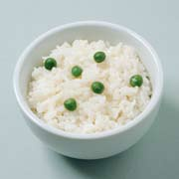
Роль лечебного питания
• Потеря мышечной массы является серьезной проблемой для больных с длительно протекающей сердечной сердечной недостаточностью.
• Часто она может быть незаметна на глаз, из-за избыточного количества подкожно-жировой клетчатки или наличия отеков.
• При сердечной недостаточности, особенно у пациентов III и IV функционального класса часто происходит выраженная потеря мышечной массы, которая ухудшает прогноз их жизни, качество жизни и усугубляет течение заболевания

Slide 48
При сердечной недостаточности может нарушаться всасывание белка и питательных веществ. Почему это происходит?
Хроническая сердечная недостаточность - это состояние, при котором нарушается функционирование многих органов и систем организма.
Желудочно-кишечный тракт не является исключением.
Наибольшие изменения происходят в тонком кишечнике – в той части кишечника, которая отвечает за всасывание питательных веществ:
происходит отек стенки кишечника,
уменьшение количества ворсинок
венозный застой.
В результате этих процессов нарушается всасывание питательных веществ и прежде всего белка. Это приводит к белково –энергетической недостаточности, которую организм восполняет за счет собственных белков, в первую очередь мышечных. В этих условиях хорошим подспорьем является назначение сбалансированных питательных смесей. Больные, получающие около четверти суточного рациона в виде питательных смесей, лучше переносят физические нагрузки и реже госпитализируются.

Slide 49
Заболевания и состояния, которые могут осложнить течение сердечной недостаточности и ухудшить ваше состояния

Slide 50
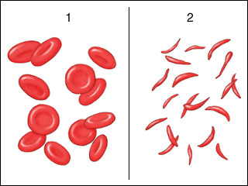
Анемия и дефицит железа
При анемии наблюдается аномально низкая концентрация гемоглобина в крови. Гемоглобин – это белок, который связывает кислород. Поэтому, если его недостаточно ваш организм будет дополнительно испытывать недостаток кислорода, а сердцу придется работать еще активнее. Такая дополнительная нагрузка может усилить сердечную недостаточность. Если у вас возникла анемия, ваше ощущение усталости будет нарастать, вы начнете еще хуже переносить физические нагрузки
Анемия развивается по нескольким причинам. Частой причиной является хроническая кровопотеря, например кровотечение из кишечника. Эритроциты вырабатывает костный мозг, и такие заболевания, как почечная недостаточность или хроническое воспаление, а также лечение рака, могут снизить выработку эритроцитов костным мозгом и привести к развитию анемии.

Slide 51

Анемия и дефицит железа
Дефицит железа (ДЖ) — самый распространенный в мире дефицит питательных веществ. Он широко распространен среди больных с сердечной недостаточностью, независимо от причины заболевания. ДЖ также часто встречается у людей, не страдающих анемией. ДЖ особенно часто встречается у пожилых и слабых людей с сердечной недостаточностью, у которых часто диагностированы другие серьезные заболевания, например, хроническая болезнь почек, сахарный диабет или хроническая болезнь легких. У женщин ДЖ встречается чаще.
Железо — питательное вещество, жизненно необходимое для оптимального образования эритроцитов (эритропоэза). Железо — важнейшая составляющая молекулы гемоглобина, которая переносит кислород в крови. Как следствие, дефицит железа в конце концов приводит к анемии.
Однако дефицит железа важен и сам по себе и его лечение рекомендовано независимо от присутствия или отсутствия анемии.
Дефицит железа у больных с сердечной недостаточностью имеет многочисленные неблагоприятные клинические проявления. Железо является неотъемлемой частью не только гемоглобина — оно присутствует во всех клетках организма в составе митохондрий — клеточных структур, отвечающих за выработку энергии.
Поэтому неудивительно, что железо особенно необходимо в тканях с высоким потреблением энергии, таких как сердце и мышцы. Дефицит железа у больных с сердечной недостаточностью связывают с нарушениями работы мышц организма и самого сердца.

Slide 52
Анемия и дефицит железа
Дефицит железа у пациентов с сердечной недостаточностью может возникать в силу комплекса причин. Например: нехваткой железа в рационе питания, повышенными потерями железа и аномальным распределением железа в отделах организма, где оно не может участвовать в обмене веществ (клеточных процессах).
Дефицит железа также может быть вызван неэффективным всасыванием железа в кишечнике, приемом некоторых препаратов, снижающих кислотность желудка, например, препаратов, обычно используемых для лечения отрыжки и расстройств пищеварения.
Некоторые продукты, содержащие «фитаты», например, злаки, зерновые и бобовые, могут снижать всасывание железа. Потеря железа может быть связана с менструальной кровопотерей или распространенными расстройствами желудочно-кишечного тракта, например, язвенной болезнью или колитом.
Дефицит железа у больных с сердечной недостаточностью может привести к ухудшению типичных симптомов —одышки, быстрой утомляемости, непереносимости физических нагрузок — и неудовлетворительному качеству жизни. Кроме того, ДЖ повышает риск госпитализации по причине сердечной недостаточности, а также может привести к другим серьезным осложнениям.
Вы должны обсудить вопросы, связанные с балансом железа в организме, со своим лечащим врачом или медсестрой.

Slide 53
Хроническая сердечная недостаточность и ваше психологическое состояние
Стресс
  Для большинства людей стресс является реалией жизни. Этот термин был предложен в 1936 году канадским физиологом Гансом Селье. Он позаимствовал техническое понятие, означающее напряжение, нажим, давление, из науки о сопротивлении материалов, метко употребив его применительно к человеку.
  Факторы, вызывающие стресс -стрессоры различны. Усилие, напряжение, утомление, боль, унижение от публичного порицания, неожиданная необходимость максимально сосредоточиться, и даже крупный успех и очень радостное событие –любое из перечисленных состояний ведет к возможности возникновения стресса.
  Человеческий организм реагирует на стрессовую ситуацию стереотипно, одинаковыми биохимическими изменениями, назначение которых – справиться с возросшими требованиями.

Slide 54

Наше тело реагирует на стресс выделением особых «стрессорных» гормонов – адреналина и кортизола. Происходит учащение пульса и повышение кровяного давления, одновременно поднимается уровень сахара в крови.
Обычно это состояние продолжается ограниченное время, затем человек справляется с поставленной перед ним задачей и все изменения возвращаются к норме.
Если стресс продолжается длительное время, ваше тело адаптируется к стрессу и эта адаптация приводит к возникновению таких состояний как повышенное артериальное давление, одышке, боли в мышцах и суставах и слабости.

Slide 55
Стресс и cердечная недостаточность
Стресс и сердечная недостаточность связаны.
A
Так как стресс является частью
нашей жизни
важно научиться справляться с ним.
.
B
C
Попробуйте определить источник стресса
Разделите источники стресса на те, которые вы можете и не можете контролировать
.
D

Slide 56
К расслабляющим воздействиям относятся:
Прослушивание спокойной музыки
Чтение
Рыбалка
Релаксирующие практики
Попытка успокоиться за чашкой кофе, выкуриванием сигареты или бокалом вина только усугубят ваше состояние.
Постарайтесь научиться говорить «Нет». Осознайте, что существуют лимиты активности, которую вы способны выполнять.
Не забывайте смеяться

Slide 57
Факты о депрессии
Депрессия может быть одним из симптомов сердечной недостаточности и/или реакцией на факт определения у Вас этого заболевания.
Симптомы депрессии и симптомы сердечной недостаточности могут быть похожи (слабость, снижение концентрации внимания, снижение интереса к сексу) и часто депрессия не распознается у больных сердеч-ной недостаточностью.
Депрессия не имеет прямой связи с тяжестью течения сердечной недостаточности.
Депрессия встречается более, чем у половины больных сердечной недостаточностью.
Сочетание депрессии и хронической сердечной недостаточности усугубляет течение последней, вызывая более частые госпитализации, и более тяжелую симптоматику.

Slide 58
В каком случае следует заподозрить у Вас наличие депрессии?
• Беспричинное плохое настроение
Ваше любимое времяпрепровождение больше не вызывает ощущение удовольствия.
Вы испытываете ощущение вины, безнадежности, бесполезности.
Вам кажется, что Вы стали медлительны (физически и умственно)
Появились затруднения в принятии даже обычных, рутинных решений.
Снижено сексуальное влечение.
Вас преследуют мысли о смерти
ОБЯЗАТЕЛЬНО ОБСУДИТЕ ВАШЕ СОСТОЯНИЕ С ВРАЧОМ И ВМЕСТЕ ПРИМИТЕ РЕШЕНИЕ О СПОСОБАХ БОРЬБЫ С ДЕПРЕССИЕЙ В ВАШЕМ СЛУЧАЕ!

Slide 59
Вопросы и ответы
1. Основные причины, по которым может ухудшиться состояние моего здоровья?
Самая частая причина – это инфекционные и простудные заболевания. Поэтому Вам следует избегать простуд, во время эпидемии не стесняться использовать маску и обязательно делать профилактические прививки.
Другая причина – физические перегрузки. Несмотря на то, что дозированные нагрузки Вам показаны, любая физическая активность должна быть немедленно прекращена при появлении чувства усталости. Самый частый пример перегрузок – работа на дачном участке.
Третья причина – нерегулярный прием назначенных препаратов (особенно мочегонных) и отсутствие контроля за массой тела.

Slide 60
Вопросы и ответы
2. Можно ли мне курить?
Нет. Вам следует приложить максимальные усилия к тому, чтобы бросить курить.
3. Можно ли употреблять спиртные напитки?
Во всем хороша умеренность. Наиболее безвредным является прием красного вина (не более одного бокала в день). Избегайте объемных перегрузок (пиво). Помните, что избыточный прием алкоголя сам по себе приводит к ухудшению деятельности сердца и ухудшению течения сердечной недостаточности.
4. Есть ли ограничения для занятий сексом?
Формальных противопоказаний нет. Правильное лечение может и должно приводить к увеличению сексуальной активности. При занятиях сексом имеются те же ограничения, что и при выполнении физических нагрузок. Должен действовать принцип «до усталости». Наиболее приемлемы для Вас позы «снизу» и «сбоку». В качестве средств контрацепции предпочтительно использовать механические средства защиты. Использование Виагры, при наличии показаний, не противопоказано. За исключением совместного применения с нитратами.

Slide 61
Вопросы и ответы
5. Можно ли принимать ванны, ходить в сауну, баню?
Посещения сауны и бани следует избегать. Резкие перепады температуры и давления приводят к повышению нагрузок на сердце, а вот теплые ванны (37 °С) оказывают положительное влияние.
6. Можно ли путешествовать?
Не рекомендуется пребывание в условиях высокогорья, жарком, влажном климате. Нежелательны длительные перелеты более 2 – 2,5 часов со сменой часовых поясов, так как они могут приводить к усилению отеков ног, тромбозу глубоких вен голеней. Противопоказано длительное вынужденное положение. В случае крайней необходимости предпочтительней железнодорожный транспорт.

Slide 62
Вопросы и ответы
7. Следует ли стремиться к снижению веса?
Если у Вас нет избыточной массы тела, то стремиться к похудению не следует. Помните, что стабильный вес – залог здоровья. Потеря без видимой причины 4-х и более кг массы тела должно насторожить Вас в отношении ухудшении течения сердечной недостаточности.
8. Доктор, жена жалуется, что я храплю.
Храп, прерывистое дыхание во время сна, может привести к усугублению недостаточности питания тканей кислородом. Вам не следует спать на спине. Простым и эффективным методом, применяющимся во всем мире, является теннисный мячик, который помещают в кармашек, пришитый на спинку пижамы или ночной сорочки.

Slide 63
Заключительный тест
1. Должны ли вы связаться с врачом или медицинской сестрой при наборе веса более 1,5 кг неделю
1. Да
2. Нет
2. Потребление какого пищевого ингредиента вы должны ограничить в связи с тем, он может вызвать задержку жидкости в вашем организме
1. Сахар
2. Соль
3. Масло
4. Перец
3. Нерегулярный прием медикаментов не способен серьезно ухудшить течение сердечной недостаточности
1. Верно
2 . Неверно
4. Являются ли тренировки методом лечения сердечной недостаточности
1. Да
2. Нет
5. Может ли стресс, который вы испытываете, влиять на течение сердечной недостаточности?
1. Да
2. Нет

Slide 64

Пользуйтесь интернетом для получения знаний о своем состоянии
Уважаемые друзья, теперь российским пациентам, страдающим сердечной недостаточностью доступен уникальный источник информации, которым пользуются пациенты в Англии, Германии, Франции и Испании
Общество Специалистов по Сердечной Недостаточности России перевело и адаптировало общеевропейский сайт для пациентов.
www.heartfailurematters.org,
Это уникальный источник информации, которым пользуются более 10 млн. европейских пациентов.
Если вы «не дружите» с интернетом, не стесняйтесь попросить ваших детей и внуков зайти на сайт и показать вам как им пользоваться. Поверьте, это совсем не сложно!!

